Slide 1
탐색적 데이터 분석
평 가 작 업 지 시 서
[2001010511_21v4]
📌 제출 방법 : 학사시스템 능력 평가 게시판 및 GitHub Repository → 본인 Branch Push
이름 : 김나현
수행날짜 : 2026-07-28
Branch 이름 (영문) : kimnahyeon
📂 업로드 파일 11_탐색적데이터분석_이름.pptx, README.md, ipynb파일
🔗 Repository https://github.com/seokssaem/bigdata-2026.git

Slide 2
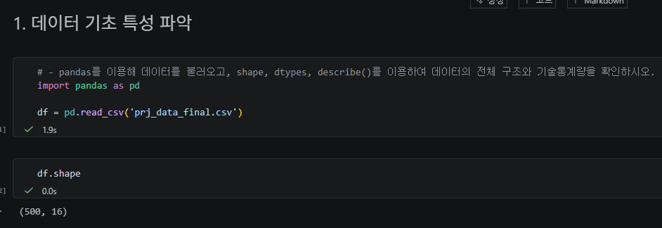
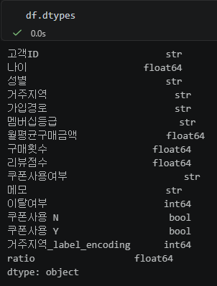
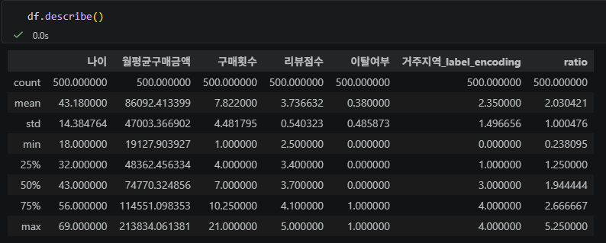

Slide 3
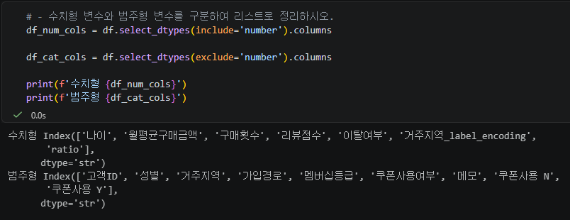
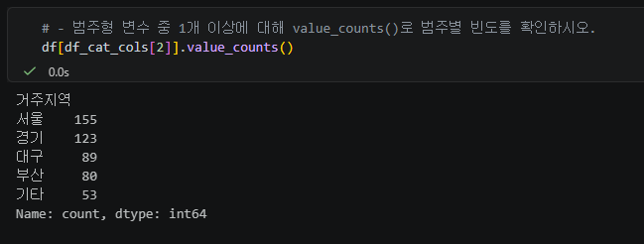

Slide 4
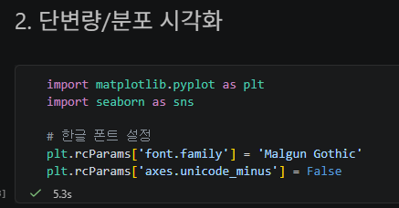
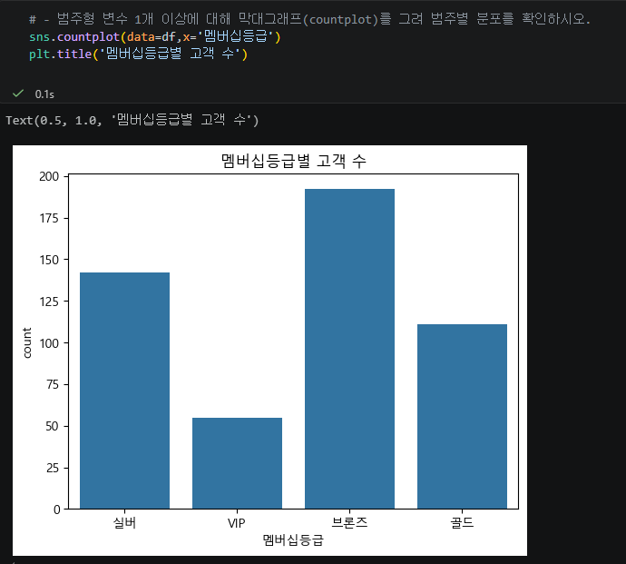
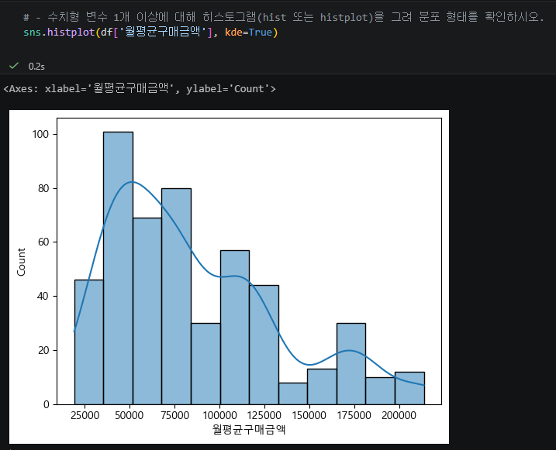
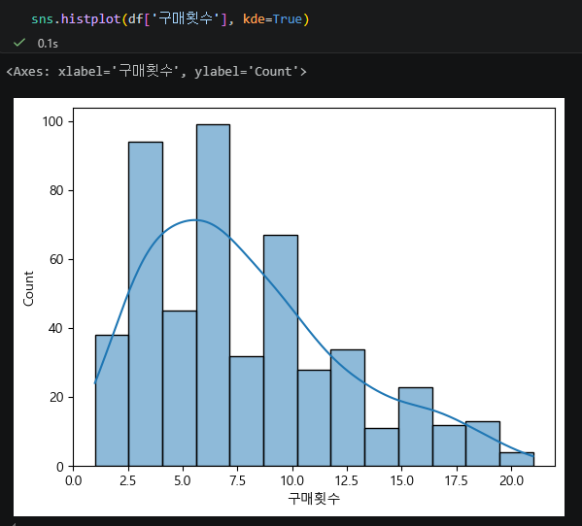

Slide 5
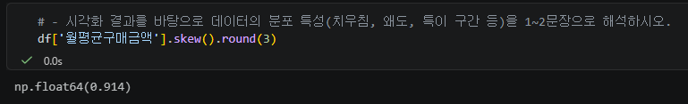
월평균구매금액은 왜도(Skewness)가 0.914로 양(+)의 왜도를 보여 오른쪽으로 긴 꼬리를 가진 분포를 나타낸다. 대부분의 고객은 비교적 낮거나 중간 수준의 구매금액을 보이며, 일부 고객의 높은 구매금액이 분포의 오른쪽 꼬리를 형성하는 것으로 해석된다.

Slide 6
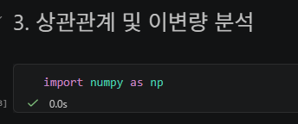
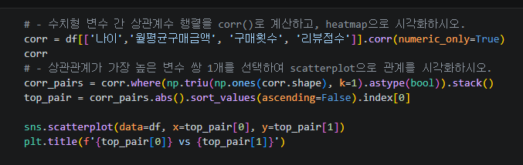
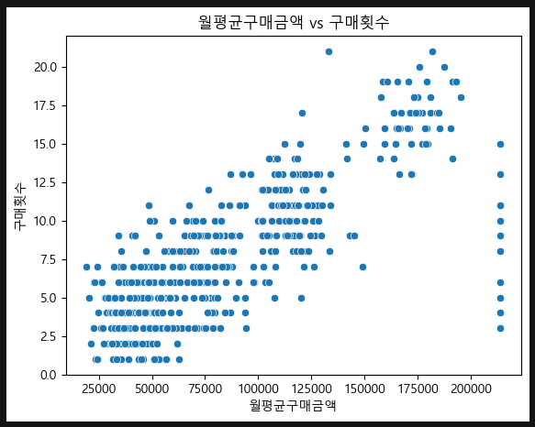

Slide 7
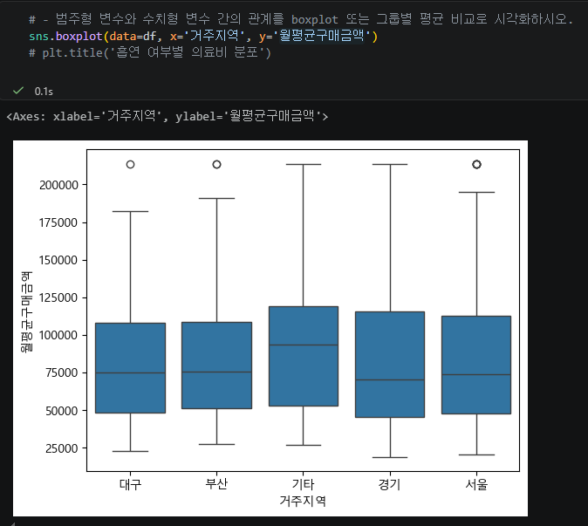
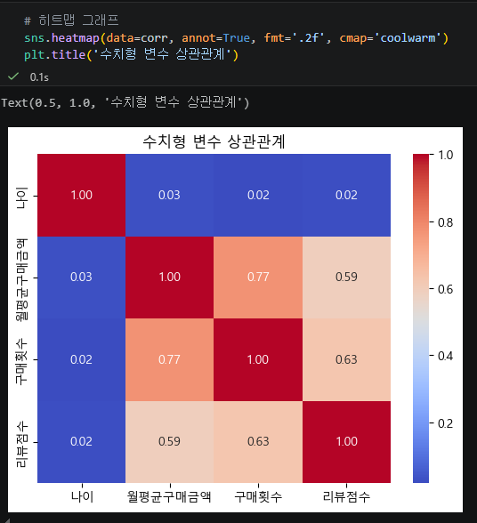

Slide 8
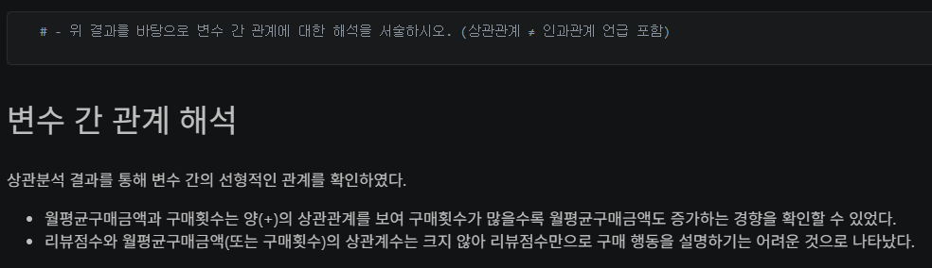

Slide 9
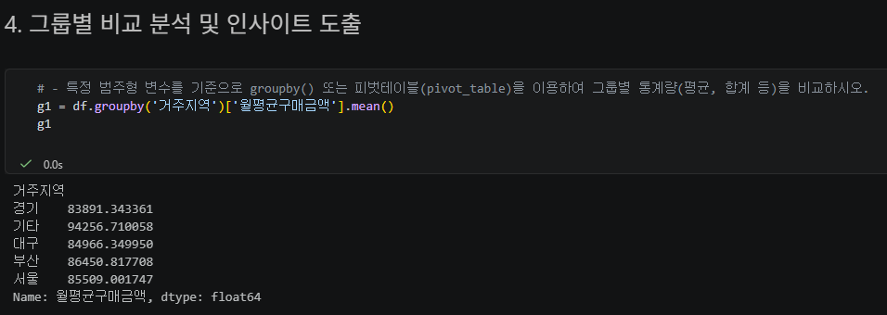
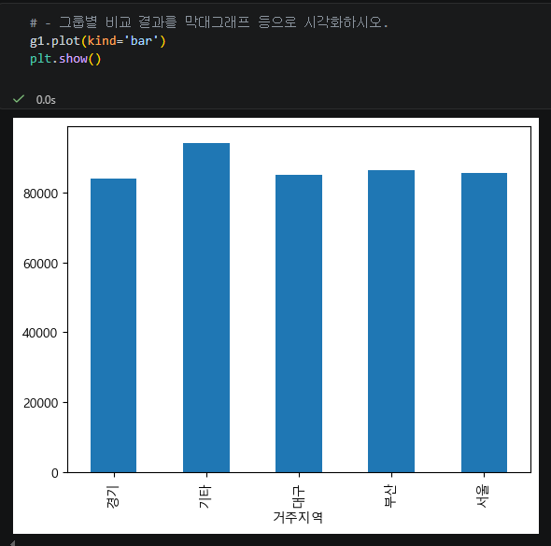

Slide 10
